Slide 1
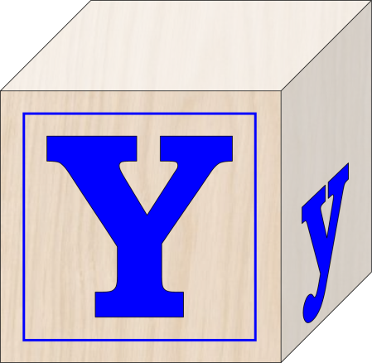
Решение
систем уравнений
способом подстановки

Slide 2

Цель урока:
Совершенствование навыков решения систем линейных уравнений способом подстановки

Slide 3
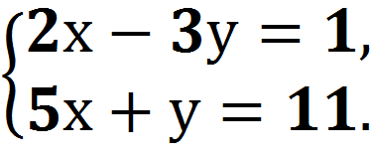
Какая из пар чисел является решением системы уравнений?
( 5; 3)
( 2; 1 )
( 3; 1 )

Slide 4

А в лоб?
Считай лучше!

Slide 5

Молодец!
Так держать!

Slide 6
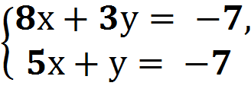
(-1; -2)
( 1; 5 )
(-2; 3)

Slide 7
А в лоб?
Считай лучше!

Slide 8
Молодец!
Так держать!

Slide 9
Выразите одно неизвестное через другое
х - у = 10
х = 10 - у
х = у – 10
х = 10 + у

Slide 10
А в лоб?
Считай лучше!

Slide 11
Молодец!
Так держать!

Slide 12
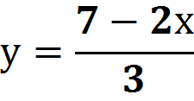
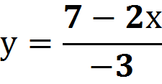
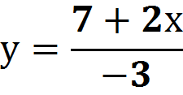
2х – 3у = 7

Slide 13
А в лоб?
Считай лучше!

Slide 14
Молодец!
Так держать!

Slide 15
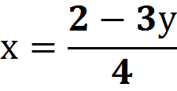
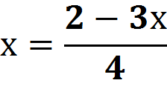
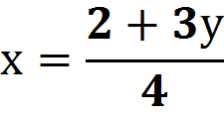
4х + 3у = 2

Slide 16
А в лоб?
Считай лучше!

Slide 17
Молодец!
Так держать!

Slide 18
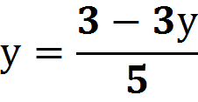
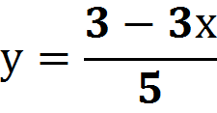
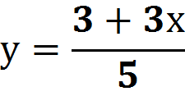
5у – 3х = 3

Slide 19
А в лоб?
Считай лучше!

Slide 20
Молодец!
Так держать!

